Slide 1

Формирование нравственно-патриотических представлений у детей младшего дошкольного возраста через ознакомление с животными родного края
МУНИЦИПАЛЬНОЕ КАЗЕННОЕ ДОШКОЛЬНОЕ ОБРАЗОВАТЕЛЬНОЕ УЧРЕЖДЕНИЕ
НОВОАННИНСКИЙ ДЕТСКИЙ САД №5
НОВОАННИНСКОГО МУНИЦИПАЛЬНОГО РАЙОНА
ВОЛГОГРАДСКОЙ ОБЛАСТИ
Автор: Марютина А.С.
г. Новоаннинский 2018 г.

Slide 2
Человек был и всегда остается сыном природы, и то, что роднит его с природой, должно использоваться для его приобщения к богатствам духовной культуры. Мир, окружающий ребенка, - это, прежде всего мир природы с безграничными богатствами явлений, с неисчерпаемой красотой. Здесь, в природе, вечный источник детского разума.
В. А Сухомлинский
.

Slide 3
Актуальность реализации проекта:
Одной из основных задач воспитания дошкольников, стоящих на
современном этапе перед воспитателем, является воспитание у
детей любви и уважения к Родине, родному краю, чувства гордости
за свою страну. Представление о Родине начинается у детей с
картинки, песни, окружающей его природы, животных родного края.
Любое животное, будь даже аквариумная рыбка или маленькая
мышка, украшает нашу жизнь, делают её насыщеннее и духовно
богаче. Ученые доказывают, что в результате общения с
животными человек становится не только добрее, но и здоровее.
Не может быть человеком Человек без внимательного, нежного и
трепетного отношения к животным. Чуткость, любовь к животным,
ко всему живому нужно воспитывать с детства, собственным
примером. Можно задуматься, может ли человек, который
выбрасывает на улицу котенка, щенка или другое живое существо,
быть настоящим другом, хорошим родителем, искренне любящим
вас человеком? Ребёнок будет расти любящим и ответственным,
только если мы вместе учится бережному отношению к животным

Slide 4
Тип проекта: творческий, познавательно исследовательский
Вид проекта: групповой, краткосрочный.
Планируемые результаты:
осознание детей того, что мы живем в уникальном, богатом крае;
уважение ко всему живому, заботу о нём, способность предвидеть последствия своего поведения в природной среде;
обогащение знаний детей о животном мире родного края и любви к родине.
Участники проекта: воспитатели, дети, родители
.

Slide 5
Цель: формирование осознанно-правильного отношения к природе, чувство сопереживания ко всему живому.
Задачи:
-обогащать представление о родном крае;
- расширять знания детей о животном мире родного края;
- формировать бережное и заботливое отношение к животным;
-воспитывать гордость за свой родной край.

Slide 6
Подготовка к проведению проекта:
1. Довести до сведения родителей и детей проблему.
2. Подобрать методическую литературу по теме.
3. Подобрать художественную литературу по теме.
4. Подобрать дидактический материал, наглядные пособия (альбомы для рассматривания, картины, настольные игры)
5. Подобрать материал для игровой деятельности.
6. Подобрать материал для творческой и продуктивной деятельности.
7. Составить перспективный план.

Slide 7
Познавательное развитие Наблюдения за животными на улице: как выглядит, где живёт, что ест Просмотр презентации «Домашние животные и их детеныши» Интегрированная НОД «Животные – герои войны» . Работа с интеллект картой по теме: «Животные». Д/игры: «Чей домик?», «Чей малыш?», «Угадай и назови». Беседы: «Почтовые голуби», « Животные – наши друзья».

Slide 8
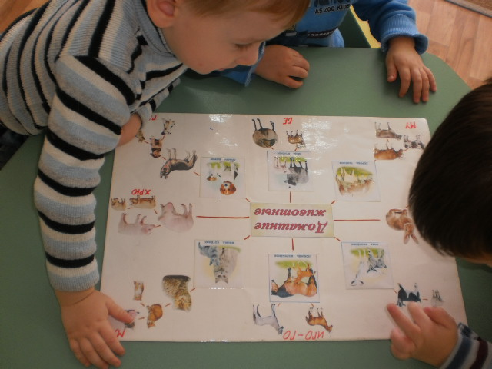
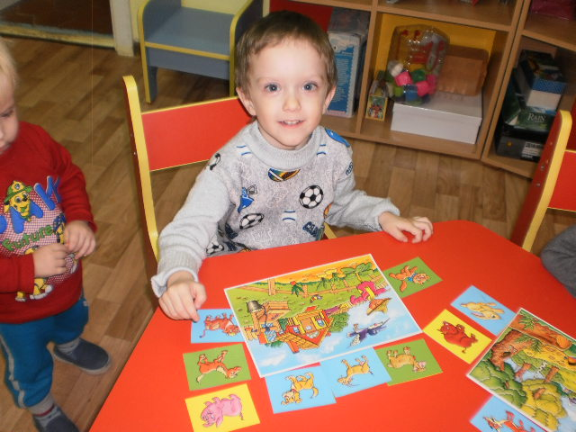

Slide 9
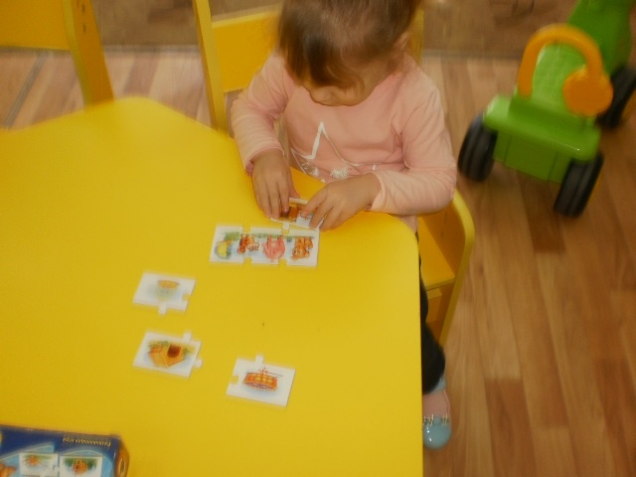
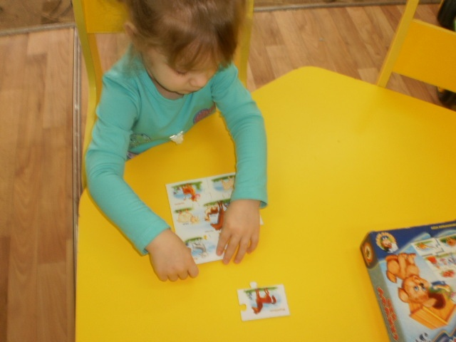

Slide 10
Речевое развитие
Рассматривание картин «Кошка с котятами», «Собака со щенками», «На ферме», «В Конюшне»; «У бабушки в деревне» Рассматривание фотографий, иллюстраций, картинок животных родного края. Беседа о внешнем виде, образе жизни, питании, проживании, уходе за животными. Д/игры: «Кто как кричит», «Звукоподражание животным». Рассказывание по сюжетным картинкам. Составление рассказа «Как мы птичек кормили». Игры с песком «Найди животное». Словесные игры: «Чей хвост? Чья голова?», «Посчитай детёнышей», «У кого кто?», «Назови ласково», «Составляем загадки» Пальчиковые игры: «Поросята» , «Рыбки»

Slide 11
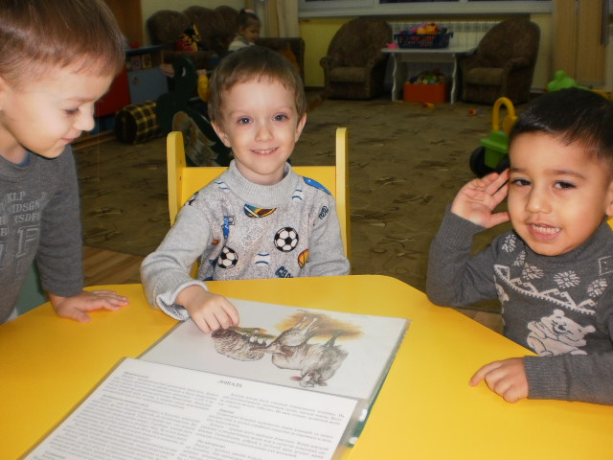
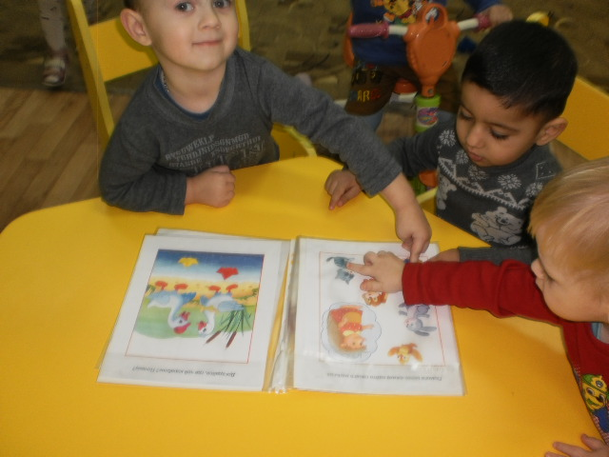

Slide 12
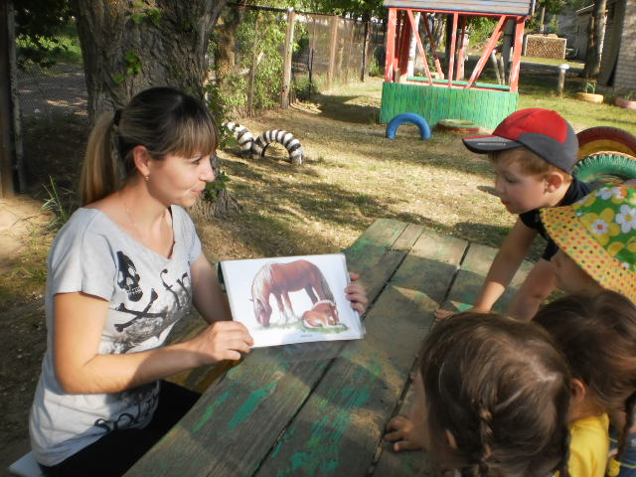
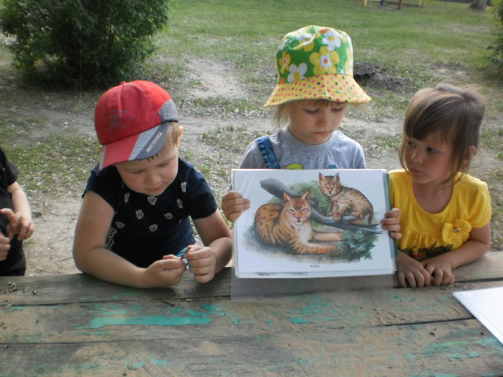

Slide 13
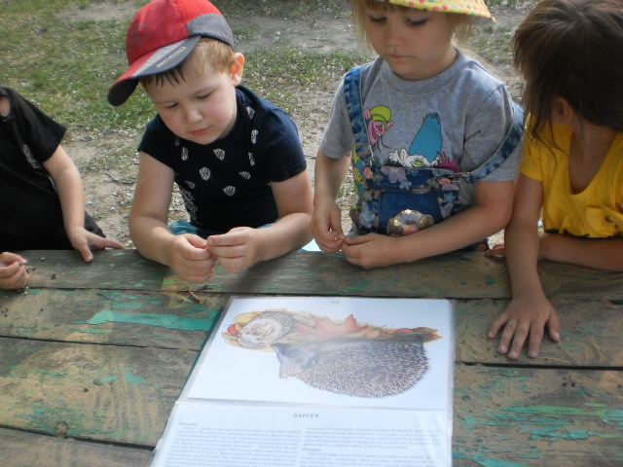

Slide 14
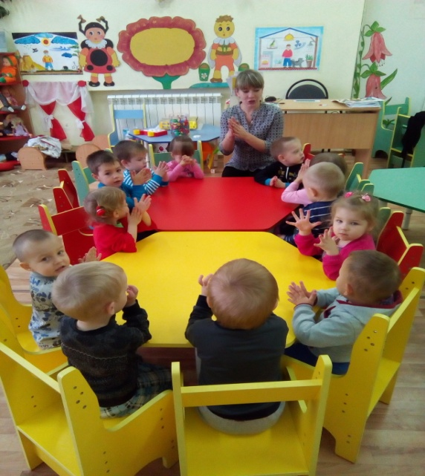
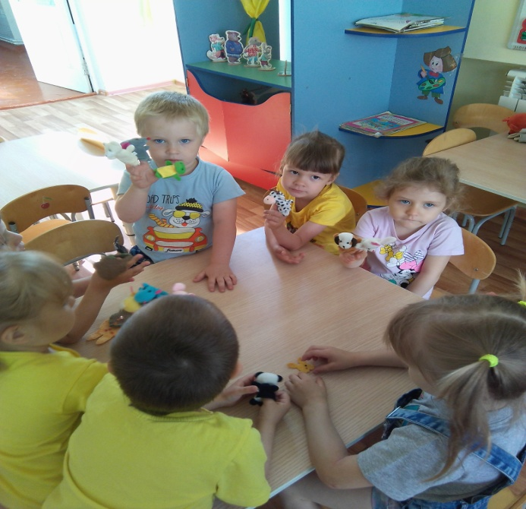

Slide 15
Выполнение проекта:
Социально-коммуникативное развитие
Дидактические игры: «Назови животное», «Назови детёныша», «Кто и где живёт?», «Кто лишний?», «Кого не стало?», «Кто чем питается?», «Кто как кричит?» «Найди детёныша», «Чей малыш?», «Собери семейку» Настольные игры: «Разрезные картинки», кубики, лото, домино, вкладыши, «Чей дом?», «Логический поезд», «Наведи порядок», «Найди пару». Сюжетно-ролевые игры: «Семья»: сюжет: «У нас появился котёнок», «На прогулке с собачкой», «Чем покормить козлят?» «Зоопарк»: сюжет: «Ухаживаем за животными». «На ферме»: сюжет: «Кто живёт на ферме?» Конструкторские игры: «Будка для собаки», «Ферма».

Slide 16
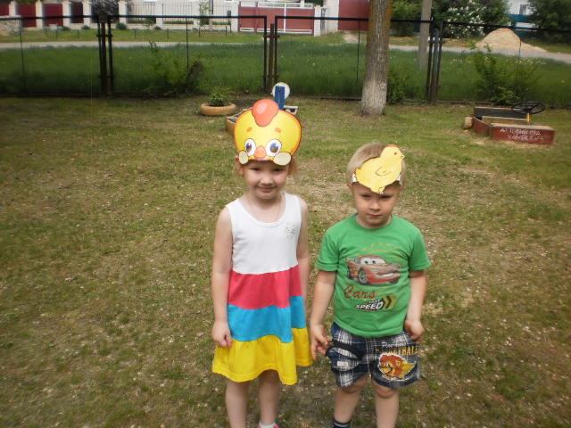
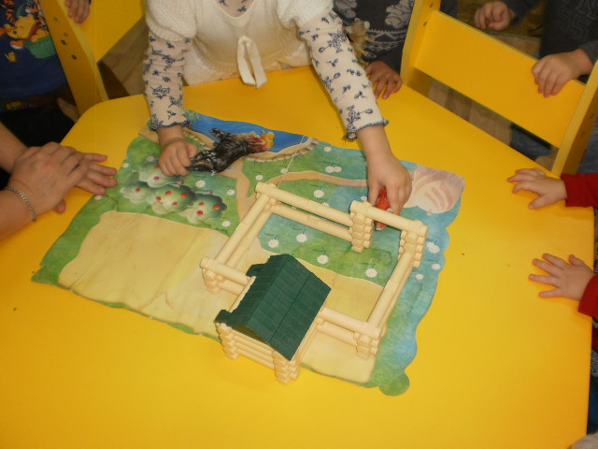

Slide 17
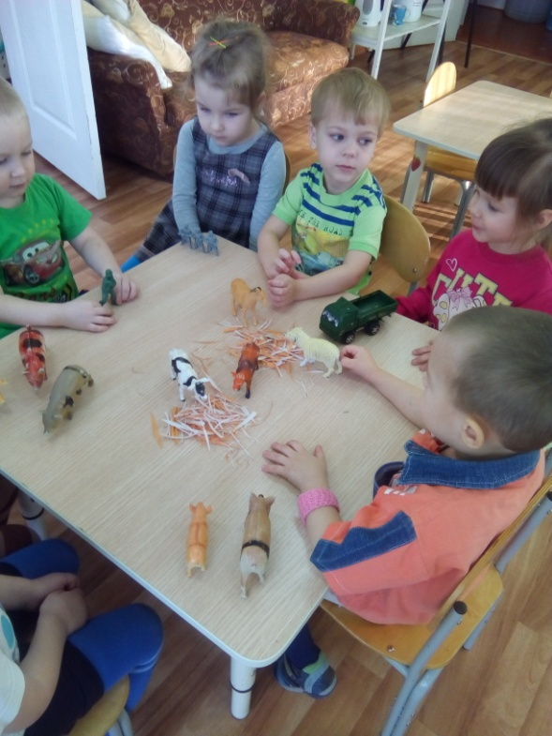
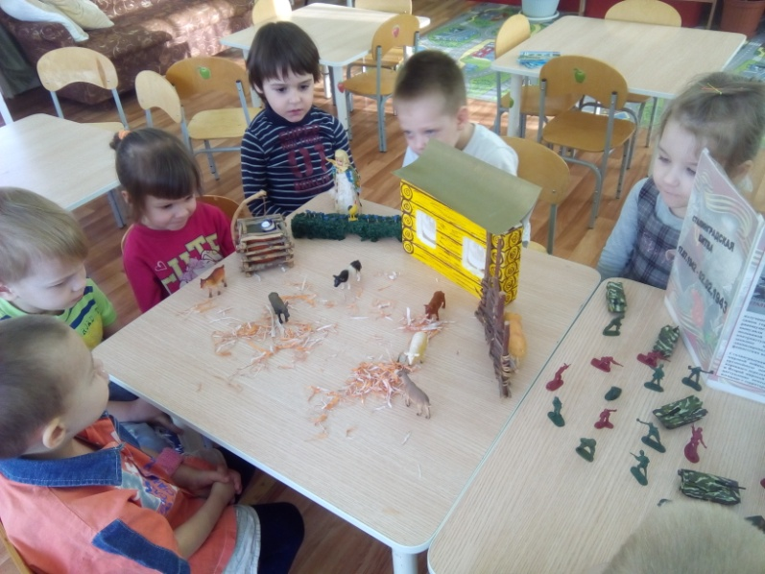

Slide 18
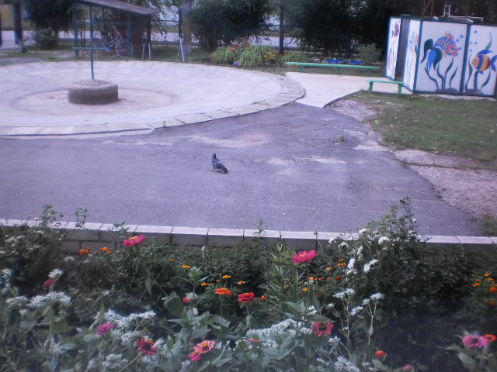

Slide 19
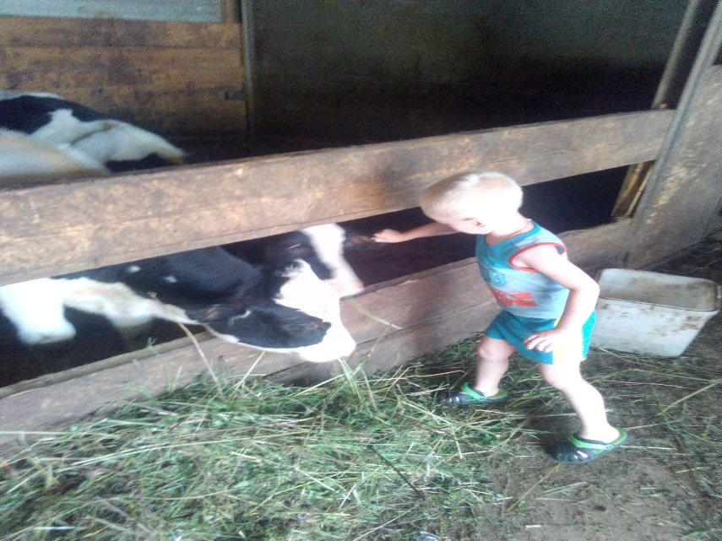
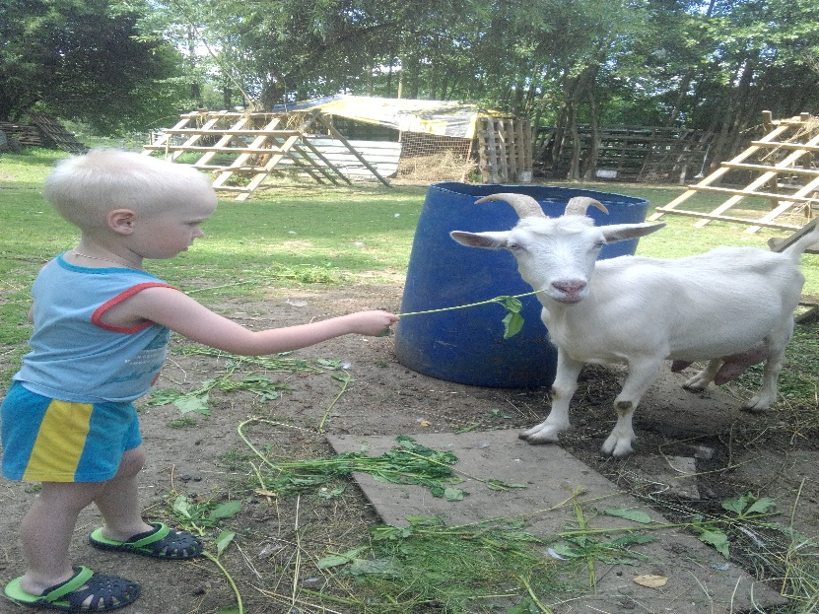

Slide 20
Чтение художественной литературы
Е. Чарушин «Про Тюпу», «Первая охота»; С. Маршак «Усатый полосатый», «Сказка о глупом мышонке», «...об умном мышонке», «Детки в клетке»; К. Ушинский «Петушок с семьёй», «Уточки»; М. Пляцковский «Разноцветные зверята»; Русская народная сказки: «Кот, петух и лиса», «Коза-дереза», «Волк и семеро козлят» в обр. А. Н. Толстого, Г. Остер «Котёнок Гав» «Тили-бом», «Пошёл котик на Торжок» - потешки Рассказы, стихи, загадки, сказки о животных. Заучивание наизусть стихотворений о животных.
Безопасность «Чем помочь тебе, малыш?» (помощь в уходе за домашними животными), «Не трогать незнакомых животных!», «Мой руки после ухода за животными!», «Не обижай животных!»

Slide 21
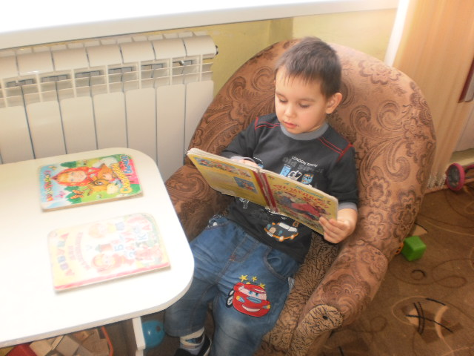
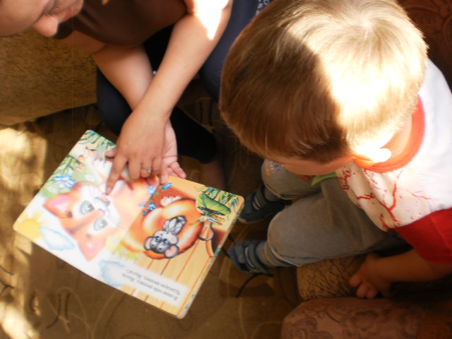

Slide 22
Художественно-эстетическое развитие
НОД по рисованию «Щенок», «Кошечка» Аппликация: «Домик для щенка», «Собачка» НОД (лепка) «Покорми птичку». НОД по конструированию «Заборчик для домашних животных». Выставка поделок – аппликаций «Почтовый голубь». Показ театра: «Весёлые зверята». Проектная деятельность: «Домашние животные»

Slide 23
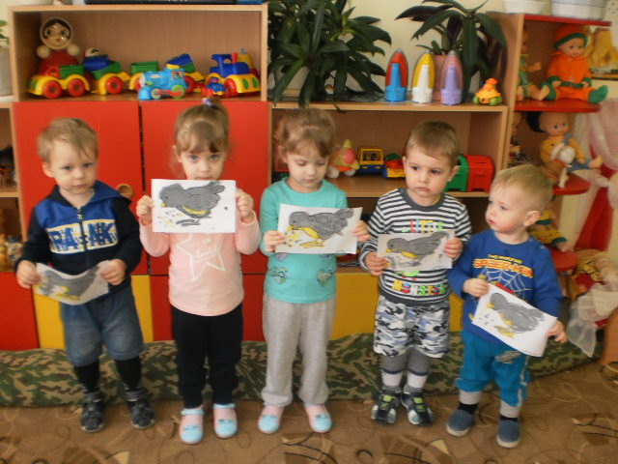
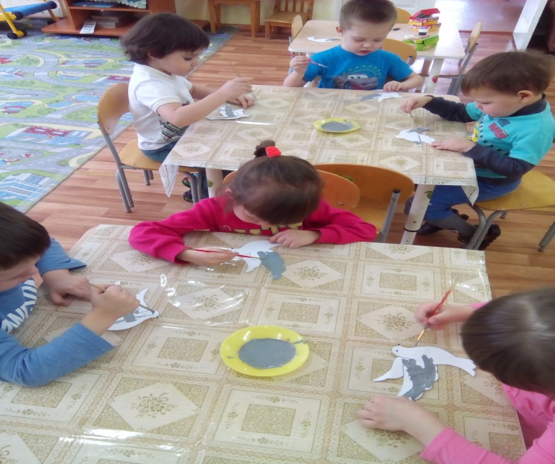

Slide 24
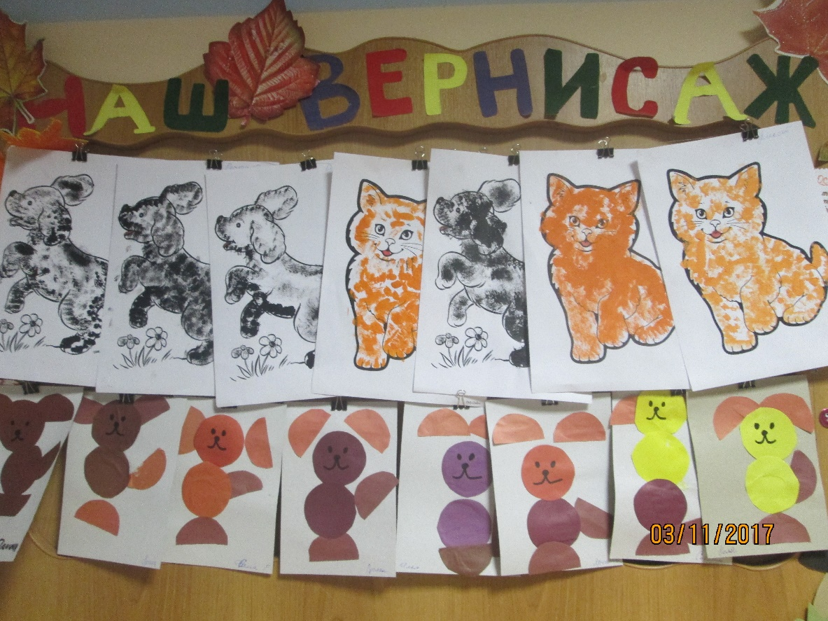

Slide 25
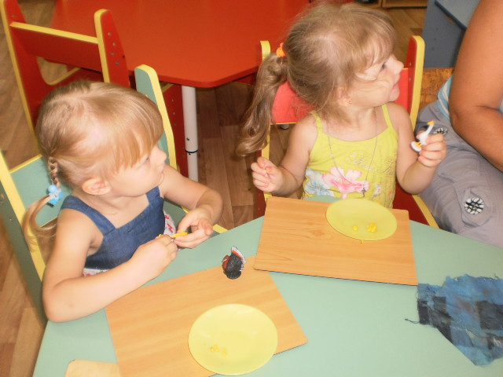
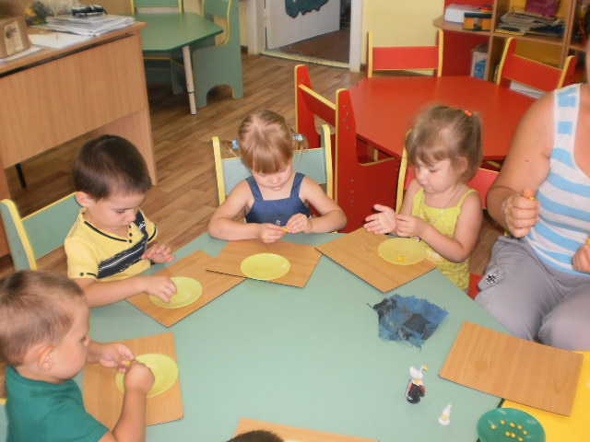

Slide 26
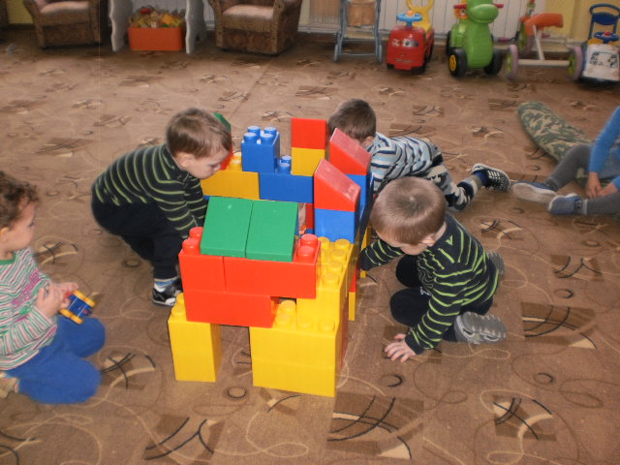

Slide 27
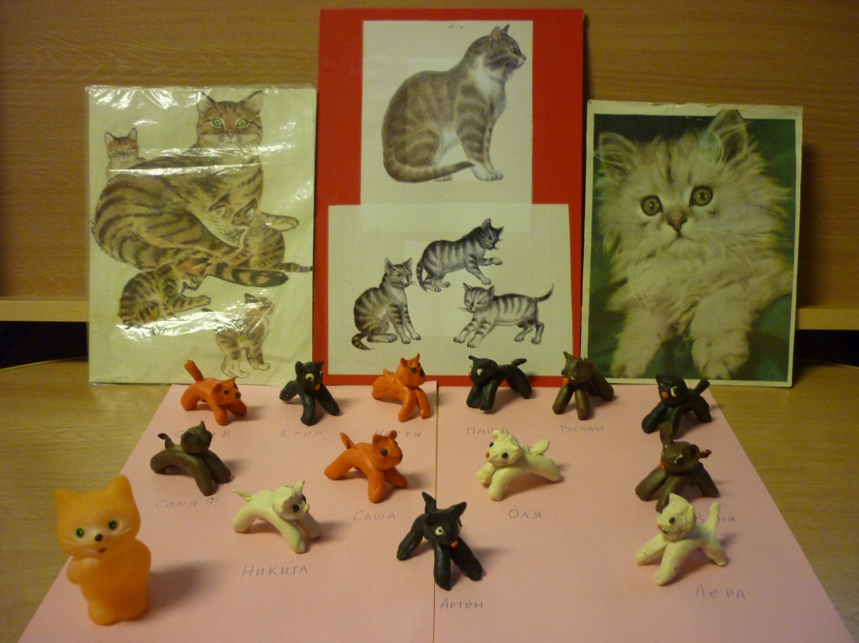

Slide 28
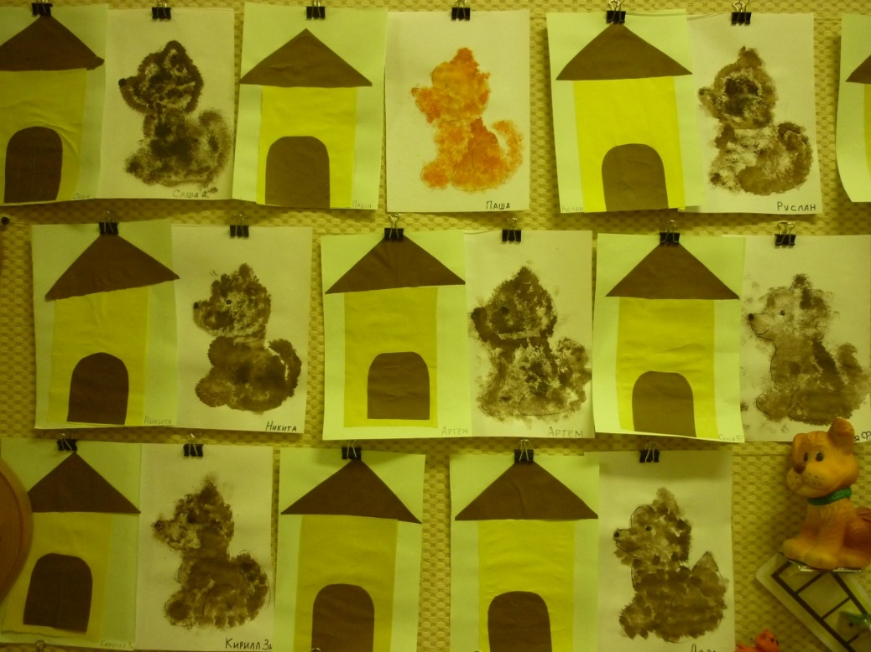
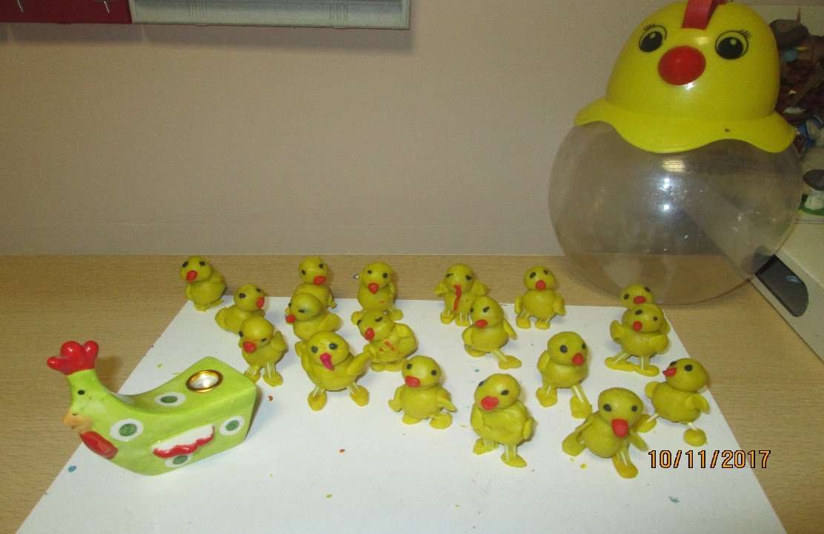

Slide 29
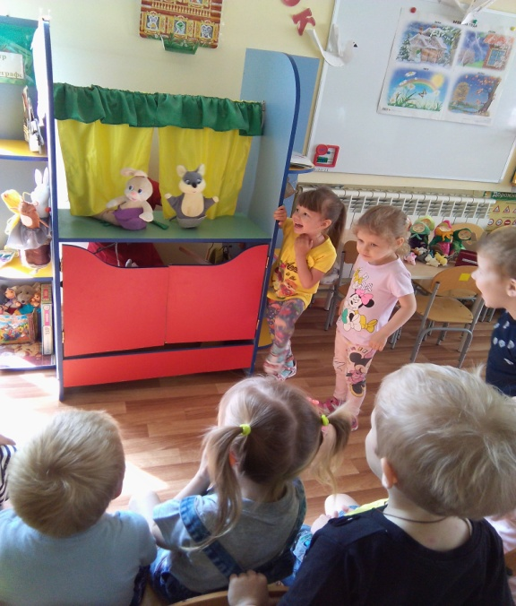
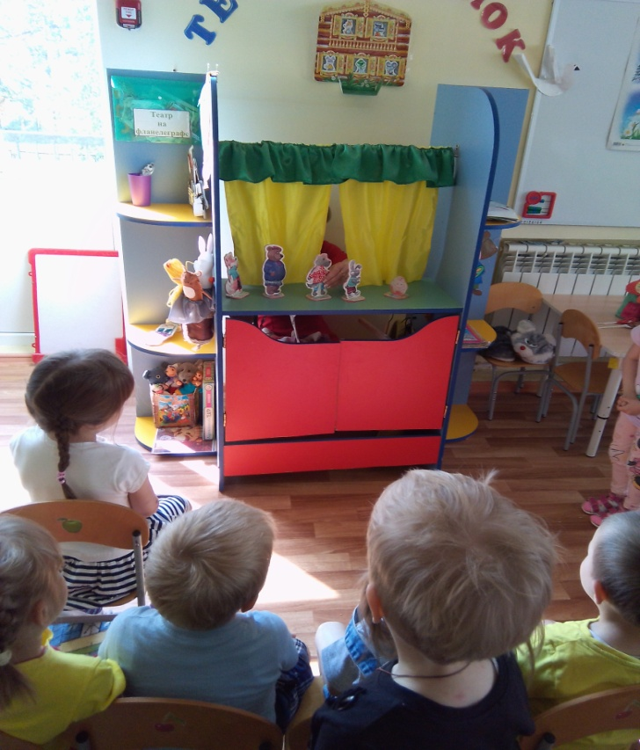

Slide 30
Физическое развитие
Утренняя гимнастика: «Птички», «Кошечки – собачки», «Коза – дереза». Защитники Отечества и их помощники». П/игры: «Лохматый пёс», «Шёл козёл по лесу», «Волк и другие».
Работа с родителями Рассматривание иллюстраций; чтение книг о животных; Консультация для родителей: «Нравственно – патриотическое воспитание; Проектная деятельность «Домашние животные», составление рассказов. оформление стен-газеты «Мой маленький друг».

Slide 31
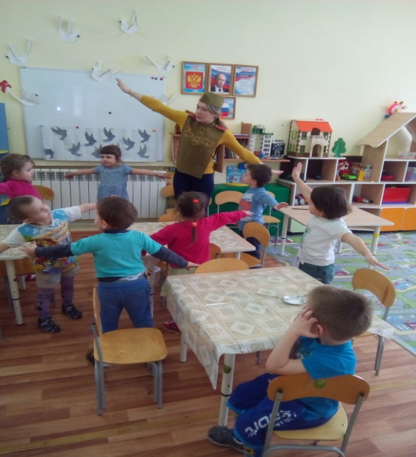
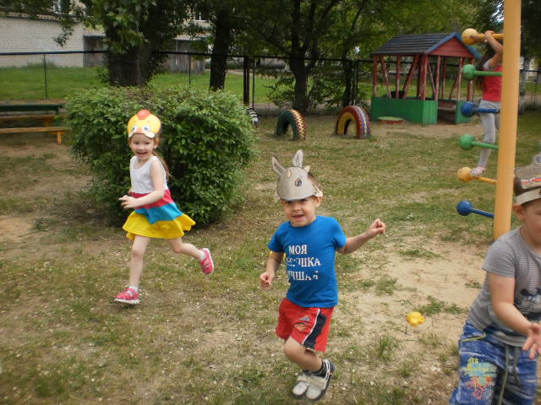
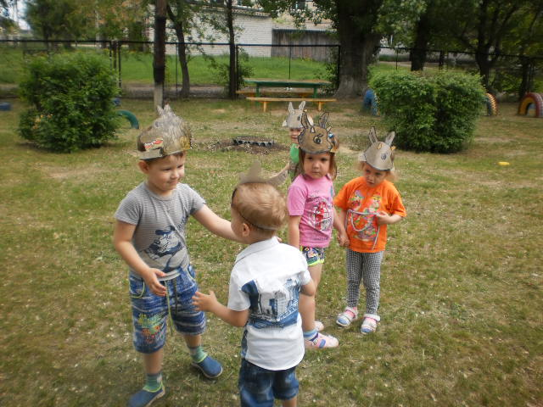

Slide 32
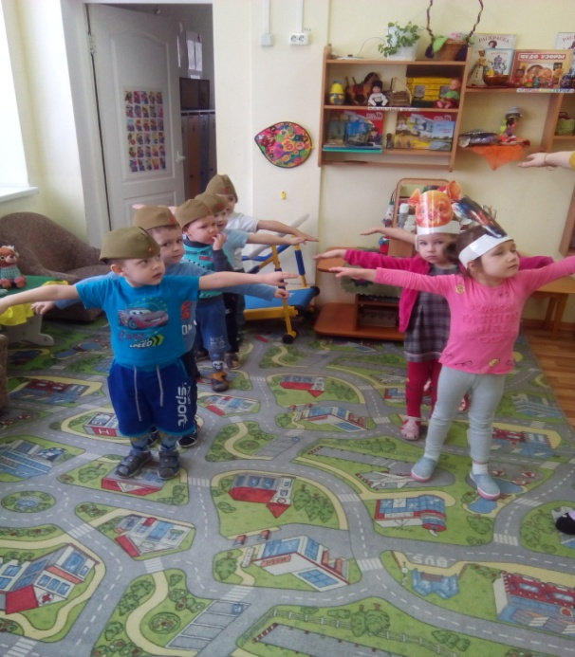
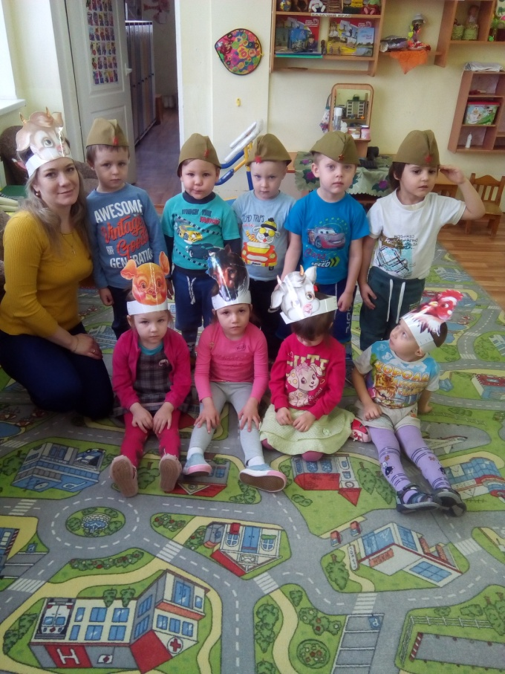

Slide 33
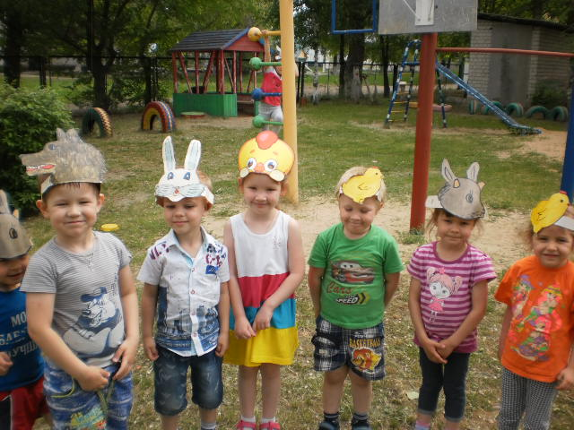
До новых встреч!

